Slide 1
Spss-werkcollege 5 (29/11)
Toegepaste data-analyse en rapportage
Assistent Fauve Duprez AJ 2024-2025

Slide 2
H11 twee OF MEER gemiddelden vergelijken
SPSS-WERKCOLLEGE 5

Slide 3
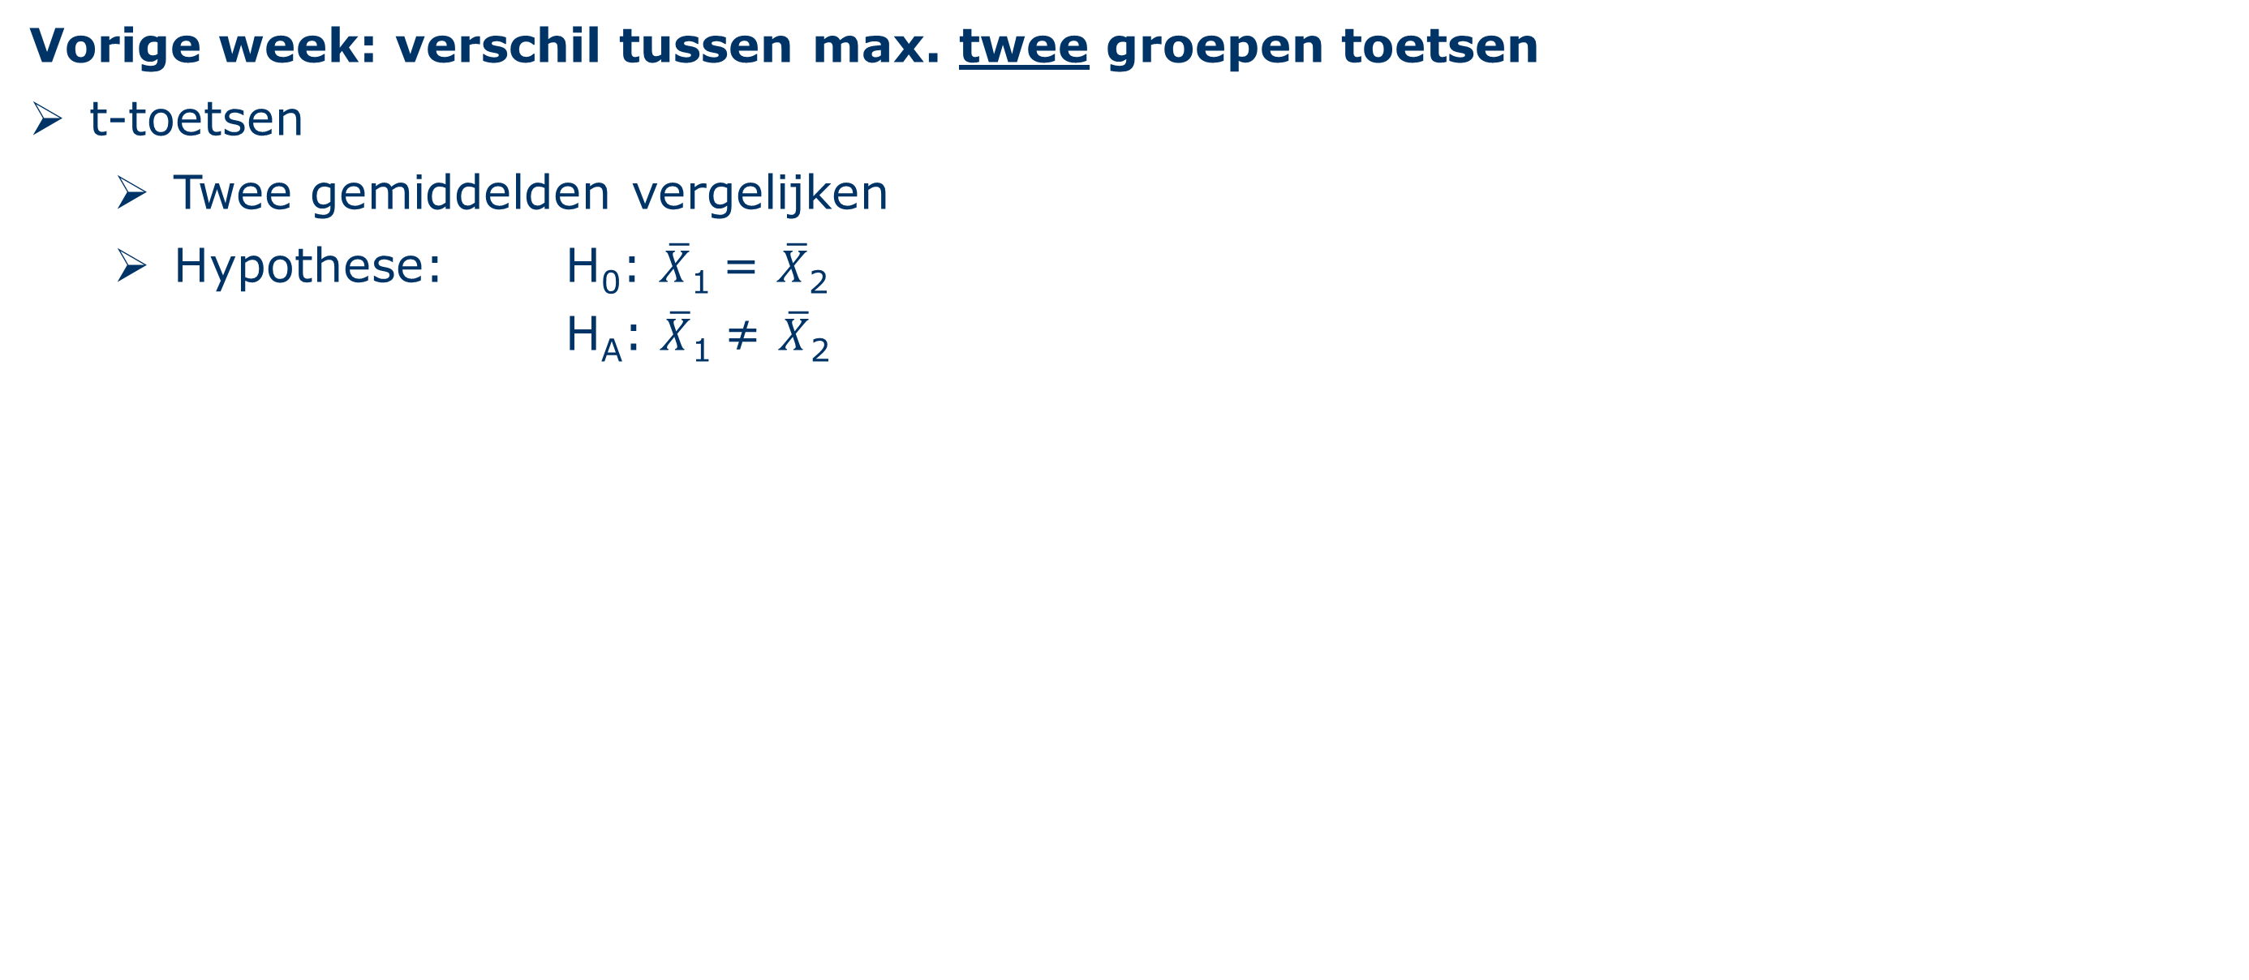
Inleiding
Vorige week: verschil tussen max. twee groepen toetsen
t-toetsen
Twee gemiddelden vergelijken
Hypothese: H₀: $\overline{X}$₁ = $\overline{X}$₂ H_{A}: $\overline{X}$₁ ≠ $\overline{X}$₂

Slide 4
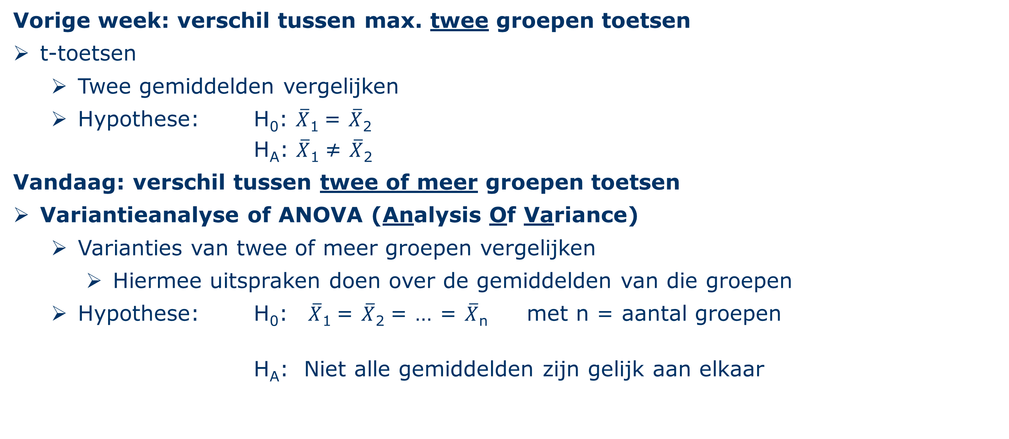
Inleiding
Vorige week: verschil tussen max. twee groepen toetsen
t-toetsen
Twee gemiddelden vergelijken
Hypothese: H₀: $\overline{X}$₁ = $\overline{X}$₂ H_{A}: $\overline{X}$₁ ≠ $\overline{X}$₂
Vandaag: verschil tussen twee of meer groepen toetsen
Variantieanalyse of ANOVA (Analysis Of Variance)
Varianties van twee of meer groepen vergelijken
Hiermee uitspraken doen over de gemiddelden van die groepen
Hypothese: H₀: $\overline{X}$₁ = $\overline{X}$₂ = … = $\overline{X}$_{n} met n = aantal groepen
H_{A}: Niet alle gemiddelden zijn gelijk aan elkaar

Slide 5
Inleiding
ANOVA’s
Groep analysetechnieken
Verschillende types voor specifieke onderzoekssituaties
In hoorcollege: 4 types + 2 non-parametrische alternatieven
In dit werkcollege: 2 types en hun non-parametrisch alternatief
One-way independent ANOVA
Kruskal-Wallis toets (non-parametrisch)
One-way repeated measures ANOVA
Friedman toets (non-parametrisch)

Slide 6
Inleiding
ANOVA’s
Groep analysetechnieken
Verschillende types voor specifieke onderzoekssituaties
In hoorcollege: 4 types + 2 non-parametrische alternatieven
In dit werkcollege: 2 types en hun non-parametrisch alternatief
One-way independent ANOVA
Kruskal-Wallis toets (non-parametrisch)
One-way repeated measures ANOVA
Friedman toets (non-parametrisch)
Eigenlijk heel gelijkaardig aan vorige week: 2 soorten t-toetsen (voor onafhankelijke en afhankelijke groepen) en hun non-parametrisch alternatief.

Slide 7
Opgave 1
SPSS-WERKCOLLEGE 5

Slide 8
Opgave 1: Verband Leefsituatie x Compulsief Internetgebruik
Opgave 1
Open ‘DATA_WAVE2_CenW.sav’. Is er een verschil tussen respondenten die voltijds, deeltijds of niet samenwonen met hun partner (W2_Leefsit) op vlak van compulsief internetgebruik (W2_CIUS1 t.e.m. W2_CIUS5)?

Slide 9
Opgave 1: Verband Leefsituatie x Compulsief Internetgebruik
Opgave 1
Open ‘DATA_WAVE2_CenW.sav’. Is er een verschil tussen respondenten die voltijds, deeltijds of niet samenwonen met hun partner (W2_Leefsit) op vlak van compulsief internetgebruik (W2_CIUS1 t.e.m. W2_CIUS5)?
Stap 1. Kiezen van juiste analysemethode
Hoeveel variabelen?
Welk meetniveau?
Welke rol?

Slide 10
Opgave 1: Verband Leefsituatie x Compulsief Internetgebruik
Opgave 1
Open ‘DATA_WAVE2_CenW.sav’. Is er een verschil tussen respondenten die voltijds, deeltijds of niet samenwonen met hun partner (W2_Leefsit) op vlak van compulsief internetgebruik (W2_CIUS1 t.e.m. W2_CIUS5)?
Stap 1. Kiezen van juiste analysemethode
Hoeveel variabelen?
Twee variabelen
Welk meetniveau?
Leefsituatie: nominaal, drie categorieën
Compulsief internetgebruik: metrisch, bestaande uit vijf ordinale schaalitems
Welke rol?
Leefsituatie: onafhankelijke variabele
Compulsief internetgebruik: afhankelijke variabele

Slide 11
Welke analysetechniek gebruik ik?
Bij categorische OV: gelijkaardige of verschillende respondenten in verschillende categorieën??
Assumpties voldaan | Assumpties niet voldaan
Enkelvoudige lineaire regressie Pearson correlatietoets | Bootstrap regressie Spearman rangcorrelatietoets Kendall’s Tau correlatietoets
Afhankelijke t-toets | Bootstrapped t-toets Wilcoxon rangtekentoets
Onafhankelijke t-toets | Bootstrapped t-toets Mann-Whitney toets
One-way repeated measures ANOVA | Friedman toets
One-way independent ANOVA | Kruskal-Wallis toets
Meervoudige lineaire regressie Partiële correlatietoets | Bootstrapped regressie
Factorial repeated measures ANOVA
Two-way mixed ANOVA
Factorial independent ANOVA Meervoudige lineaire regressie | Bootstrapped regressie
Meervoudige lineaire regressie ANCOVA | Bootstrapped regressie
Logistische regressie Spearman rangcorrelatietoets | Kendall’s Tau correlatietoets
Mc Nemar‘s toets (2 = groepen) Cochran’s Q ( >2 = groepen)
Chi-kwadraat toets | Fisher’s Exact toets
Wilcoxon rangtekentoets
Mann-Whitney toets
Friedman toets
Kruskal-Wallis toets Spearman rangcorrelatietoets
Logistische regressie
Loglineaire analyse
Logistische regressie
MANOVA SEM | SEM MLR
Factorial MANOVA SEM | SEM MLR
MANCOVA SEM | SEM MLR
Aantal
afhankelijke variabelen
Meetniveau afhankelijke variabele
Aantal
onafhankelijke variabelen
Meetniveau onafhankelijke variabelen
Bij categorische AV: nominaal of ordinaal?
Bij categorische OV: hoeveel categorieën?
Metrisch
Eén
Twee
Gelijkaardige
Categorisch
Verschillende
Meer dan 2
Gelijkaardige
Metrisch
Verschillende
Metrisch
One-way independent ANOVA, want onafhankelijke (verschillende) groepen in onafh. variabele leefsituatie
Gelijkaardige
Twee of meer
Categorisch
Gelijkaardige en verschillende
Eén
Verschillende
Beide
Metrisch
Eén
Nominaal
Gelijkaardige
Verschillende
Categorisch
Twee
Gelijkaardige
Ordinaal
Verschillende
Categorisch
Gelijkaardige
Meer dan 2
Verschillende
Metrisch
Twee of meer
Categorisch
Verschillende
Beide
Verschillende
Eén
Categorisch
Twee of meer
Metrisch
Categorisch
Twee of meer
Beide
11

Slide 12
Opgave 1: Verband Leefsituatie x Compulsief Internetgebruik
Stap 2. Datacontrole
Inconsistentiecheck

Slide 13
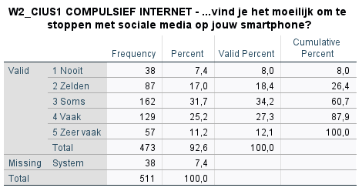
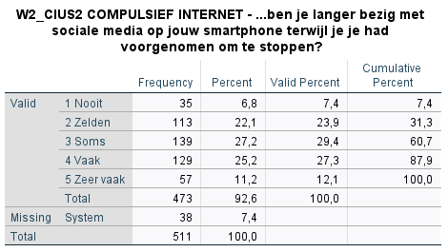
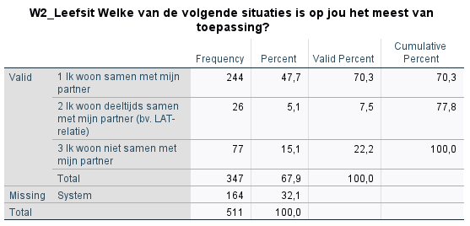
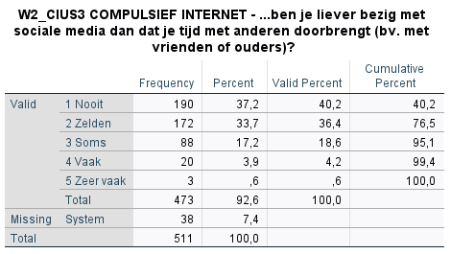
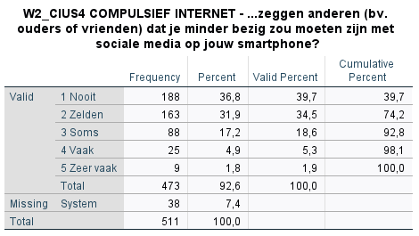
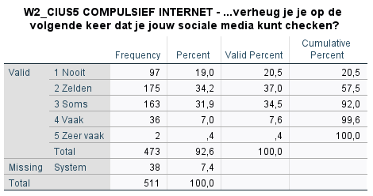
Opgave 1: Verband Leefsituatie x Compulsief Internetgebruik
Stap 2. Datacontrole
Inconsistentiecheck:

Slide 14
Opgave 1: Verband Leefsituatie x Compulsief Internetgebruik
Stap 2. Datacontrole
Inconsistentiecheck:
Probleem:
Veel missings: enkel respondenten in relatie bij leefsituatie en enkel respondenten die smartphone en sociale media hebben bij CIUS-items
Deze ordinale variabelen moeten we nog omzetten in een metrische schaalvariabele

Slide 15
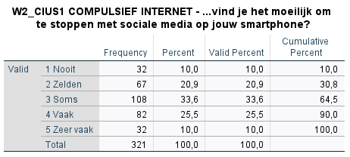
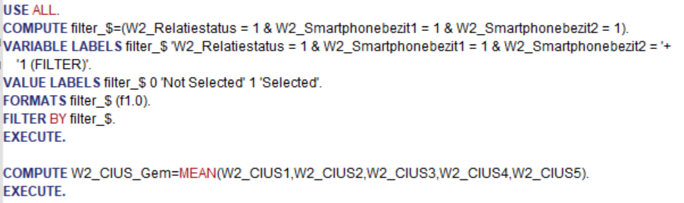
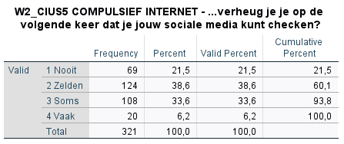
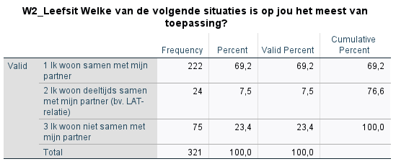
Opgave 1: Verband Leefsituatie x Compulsief Internetgebruik
Stap 2. Datacontrole
Select Cases
Tot en met

Slide 16
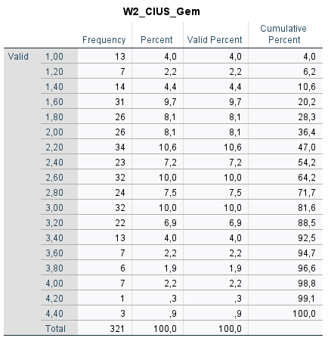
Opgave 1: Verband Leefsituatie x Compulsief Internetgebruik
Stap 2. Datacontrole
Compute
Geen recode nodig, alle items staan in zelfde richting

Slide 17
Opgave 1: Verband Leefsituatie x Compulsief Internetgebruik
Stap 2. Datacontrole
Assumptiecheck:
Afhankelijke variabele = metrisch
Onafhankelijke variabele = categorisch, minstens twee groepen
Onafhankelijke groepen onderzoekseenheden
Normaliteit: afh. variabele binnen elke groep normaal verdeeld (of CLS: n > 100 voor elke groep)
Homogeniteit van varianties: gelijke varianties van afh. variabele in elke groep

Slide 18
Opgave 1: Verband Leefsituatie x Compulsief Internetgebruik
Stap 2. Datacontrole
Assumptiecheck one-way independent ANOVA:
Afhankelijke variabele = metrisch: oké
Onafhankelijke variabele = categorisch, minstens twee groepen: oké
Onafhankelijke groepen onderzoekseenheden: oké
Normaliteit: afh. variabele binnen elke groep normaal verdeeld (of CLS: n > 100 voor elke groep)
Steekproefgrootte groepen controleren: n is telkens 222, 75 en 24 → CLS niet toepasbaar
Normaliteit dus nagaan voor alle groepen (ook de groep met n = 222)
Homogeniteit van varianties: gelijke varianties van afh. variabele in elke groep
Checken in SPSS-output: Levene toets

Slide 19
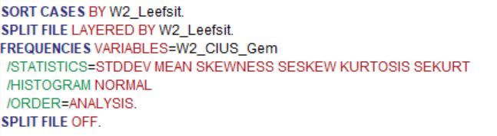
Opgave 1: Verband Leefsituatie x Compulsief Internetgebruik
Normaliteit
Controleren of afh. variabele normaal verdeeld is in elke groep:
Splits databestand op volgens je onafh. variabele
Vraag histogrammen en maten van vorm op van afh. variabele:

Slide 20
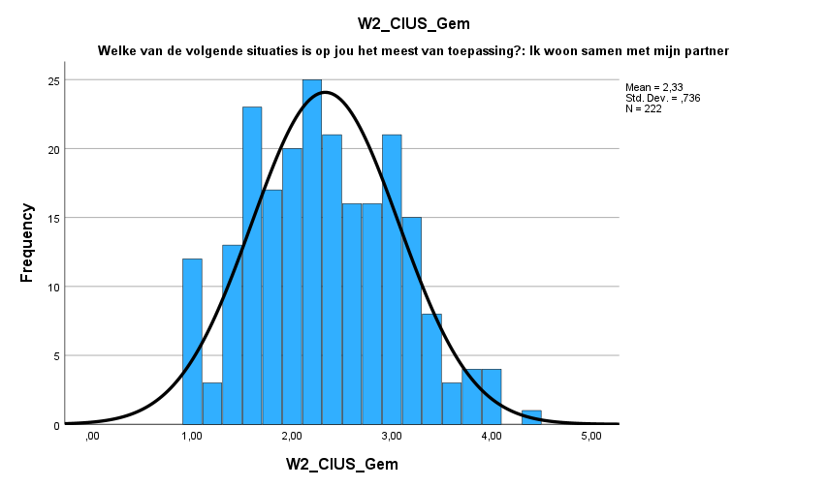
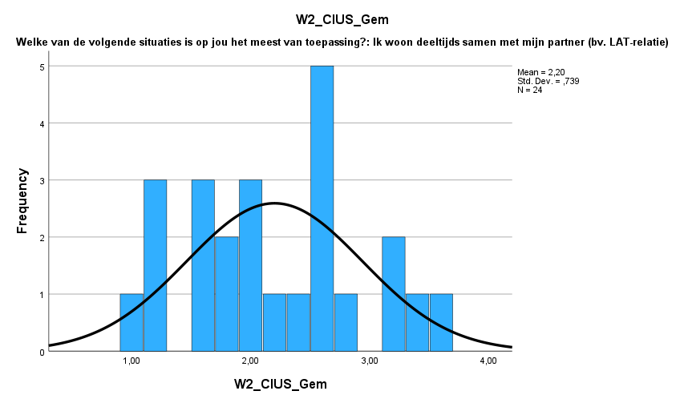
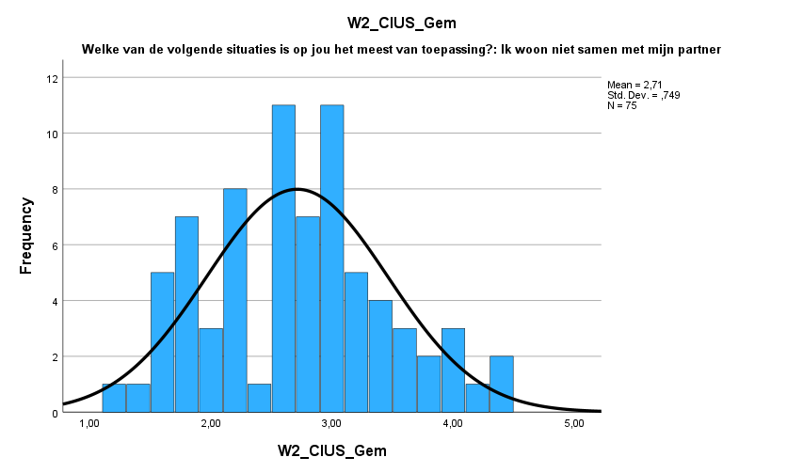
Opgave 1: Verband Leefsituatie x Compulsief Internetgebruik
Normaliteit
Histogram per groep:
De drie groepen zien er redelijk, maar niet 100 % normaal verdeeld uit:
Vooral deeltijds samenwonenden (middenste)

Slide 21
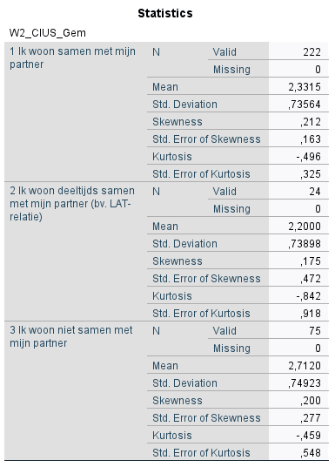
Opgave 1: Verband Leefsituatie x Compulsief Internetgebruik
Normaliteit
Z-scores scheefheid & kurtosis per groep:
Z _{scheefheid voltijds} = 0,212/0.163 = 1,30 Z _{kurtosis voltijds} = -0.496/0.325 = - 1,53
Z _{scheefheid deeltijds} = 0.175/0.472 = 0,37 Z _{kurtosis deeltijds} = -0.842/0.918 = - 0,92
Z _{scheefheid niet samen} = 0.200/0.277 = 0,72 Z _{kurtosis niet samen} = -0.459/0.548 = - 0,84
Alle Z-scores vallen binnen +/- 1.96:
Normaliteit is dus oké!
One-way independent ANOVA mag voorlopig gebruikt worden, maar nog 5e assumptie nagaan straks!

Slide 22
Opgave 1: Verband Leefsituatie x Compulsief Internetgebruik
Stap 3. Hypothesen formuleren

Slide 23
Opgave 1: Verband Leefsituatie x Compulsief Internetgebruik
Stap 3. Hypothesen formuleren
Best tweezijdig toetsen!
H₀: Er is geen verband tussen leefsituatie en compulsief internetgebruik: de drie groepen verschillen gemiddeld niet van elkaar in compulsief internetgebruik.
H_{A}: Er is een verband tussen leefsituatie en compulsief internetgebruik: de drie groepen verschillen gemiddeld van elkaar in compulsief internetgebruik.

Slide 24
Opgave 1: Verband Leefsituatie x Compulsief Internetgebruik
Stap 4. Significantieniveau bepalen
Stap 5. Toetsingsgrootheid en p-waarde berekenen

Slide 25
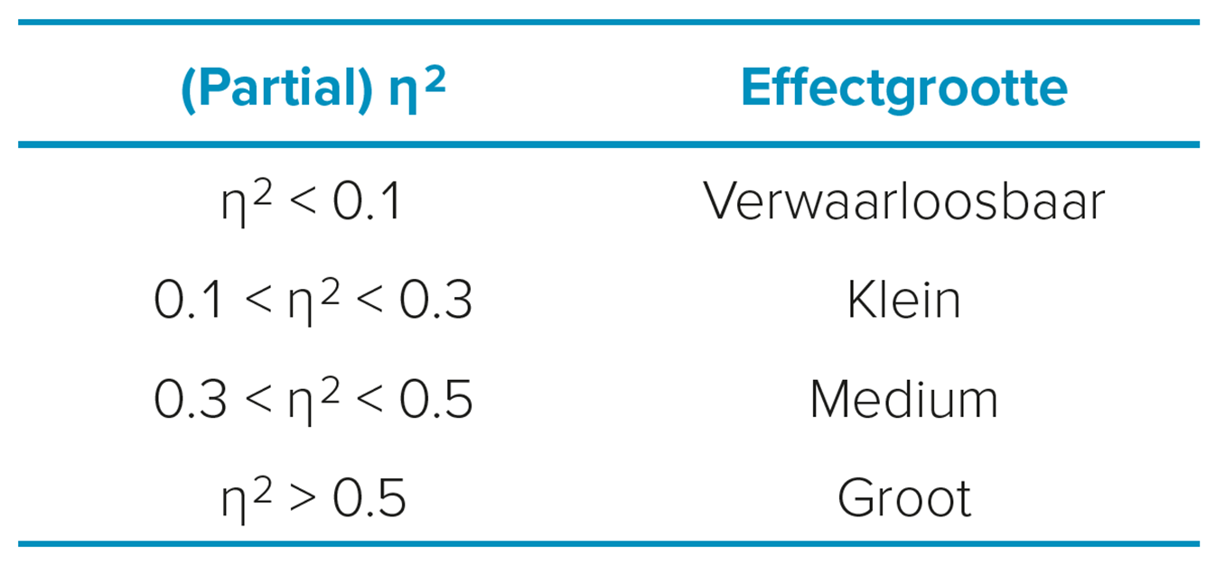
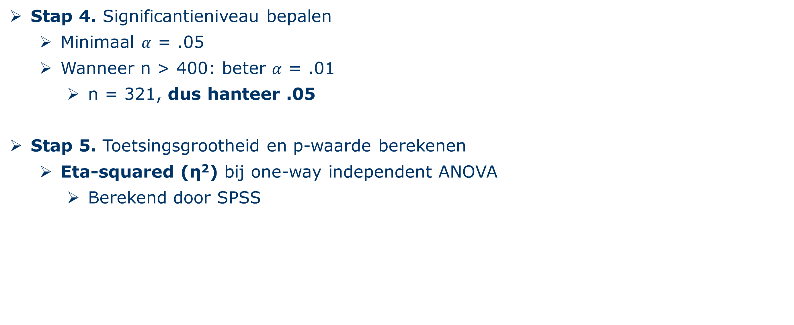
Opgave 1: Verband Leefsituatie x Compulsief Internetgebruik
Stap 4. Significantieniveau bepalen
Minimaal $α$ = .05
Wanneer n > 400: beter $α$ = .01
n = 321, dus hanteer .05
Stap 5. Toetsingsgrootheid en p-waarde berekenen
Eta-squared (η²) bij one-way independent ANOVA
Berekend door SPSS

Slide 26
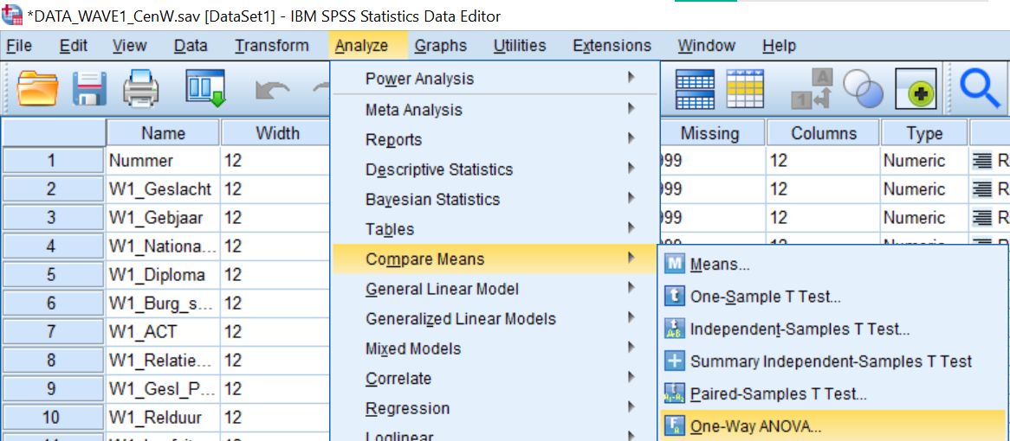
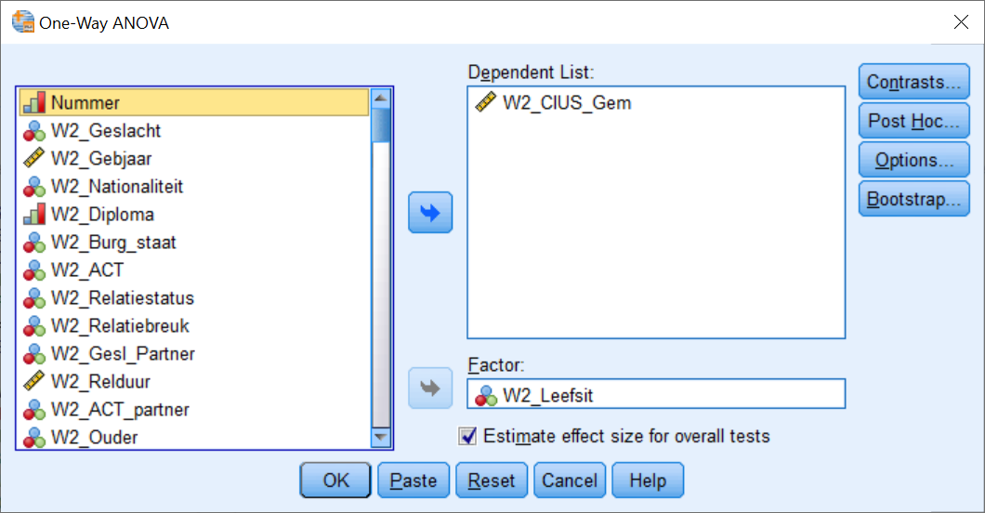
Opgave 1: Verband Leefsituatie x Compulsief Internetgebruik
One-way independent ANOVA in SPSS: Analyze ›› Compare Means ›› One-way ANOVA
5
2
1
3
4

Slide 27
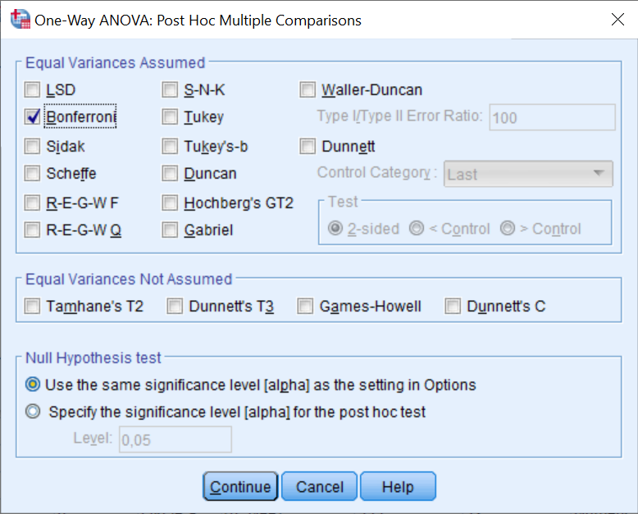
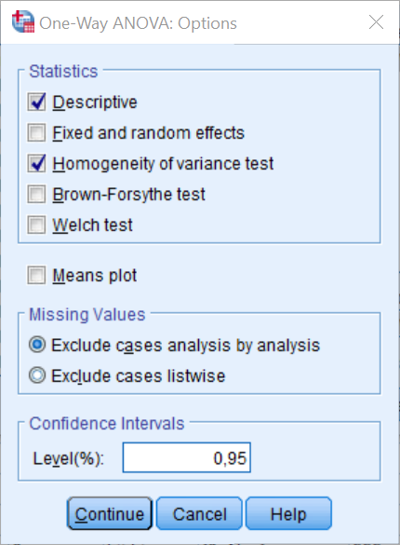
Opgave 1: Verband Leefsituatie x Compulsief Internetgebruik
6
8
9
11
7
10

Slide 28
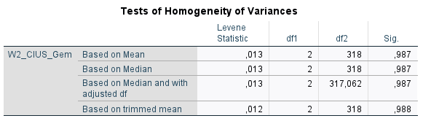
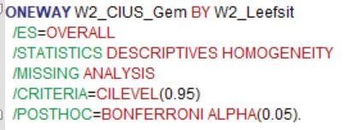
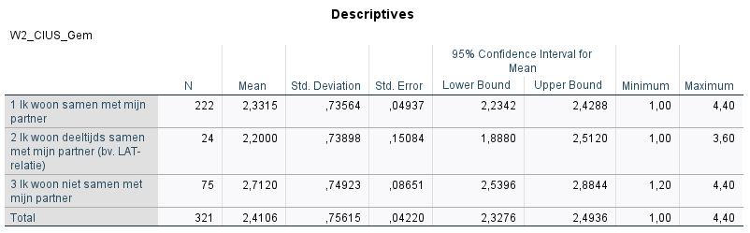
Opgave 1: Verband Leefsituatie x Compulsief Internetgebruik
One-way independent ANOVA in SPSS
Syntax en output:
Levene toets niet sign (p > .05):
Homogeniteitsassumptie voldaan!

Slide 29
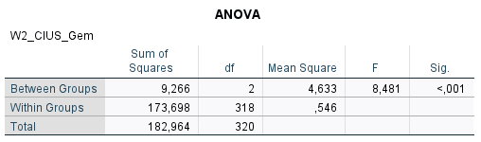
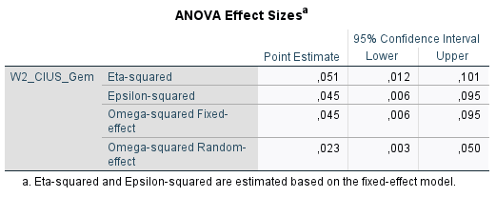
Opgave 1: Verband Leefsituatie x Compulsief Internetgebruik
One-way independent ANOVA in SPSS
Omnibustoets is significant (p < .001)
Er is dus algemeen een verschil tussen die drie groepen, maar tussen welke groepen specifiek?
Post-hoc toetsen bekijken om te zien waar effect ligt
Verschil is wel verwaarloosbaar qua effectgrootte: η² = .051

Slide 30
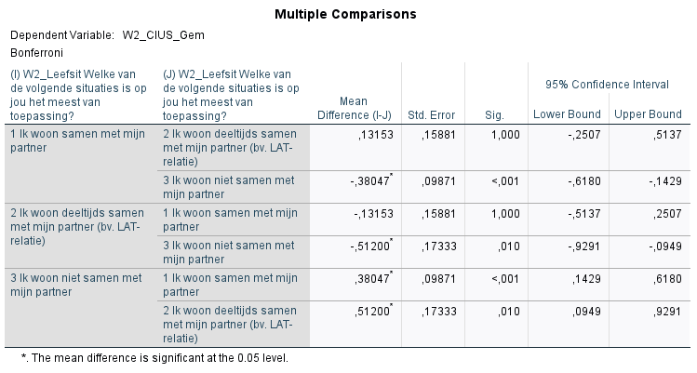
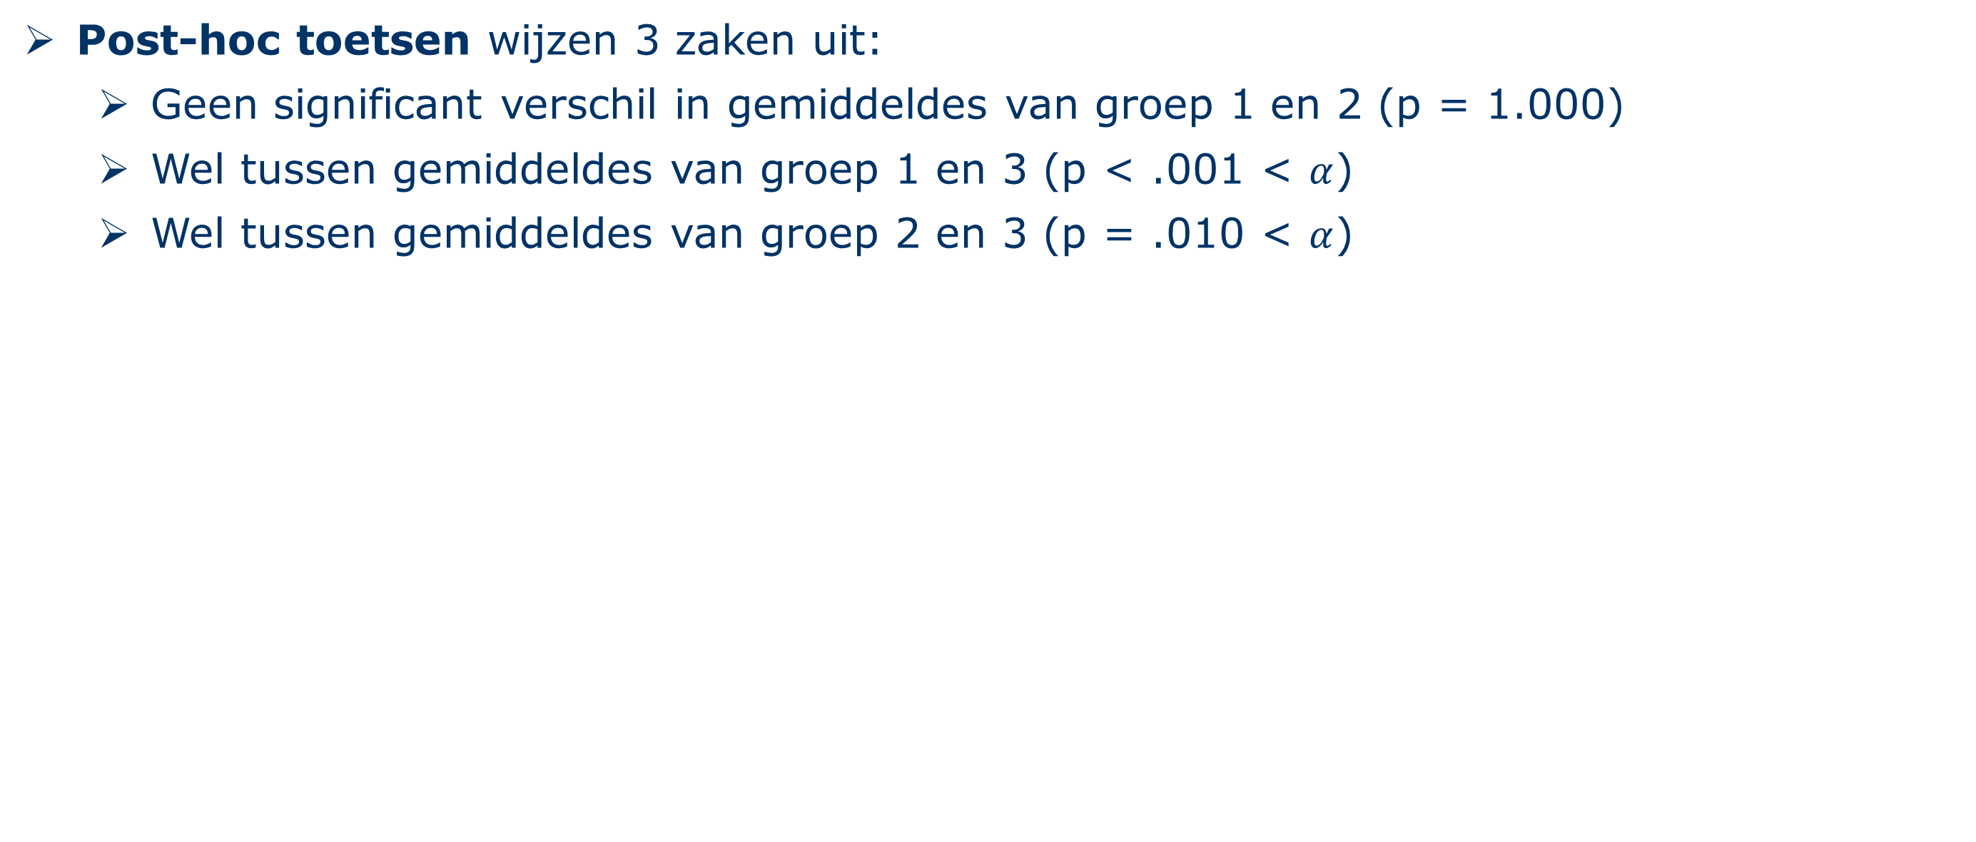
Opgave 1: Verband Leefsituatie x Compulsief Internetgebruik
Post-hoc toetsen wijzen 3 zaken uit:
Geen significant verschil in gemiddeldes van groep 1 en 2 (p = 1.000)
Wel tussen gemiddeldes van groep 1 en 3 (p < .001 < $α$)
Wel tussen gemiddeldes van groep 2 en 3 (p = .010 < $α$)

Slide 31
Opgave 1: Verband Leefsituatie x Compulsief Internetgebruik
Stap 6. Conclusie en rapportering
In tekst:
“Een one-way independent ANOVA toont aan dat er een significant hoofdeffect is van leefsituatie op compulsief internetgebruik (F(2, 318) = 8.48, p < .001): m.a.w., mensen die voltijds, deeltijds en niet samenwonen met hun partner in de coronaperiode verschillen gemiddeld gezien van elkaar op vlak van compulsief internetgebruik. Het hoofdeffect is echter vrij verwaarloosbaar (η² = .051).
Post-hoc Bonferroni toetsen werden gebruikt om de groepen één op één te vergelijken. Hieruit bleek dat mensen die niet samenwonen met hun partner (M = 2.71, SD = 0.75) significant verschillen met mensen die voltijds samenwonen met hun partner (M = 2.33, SD = 0.74), met p < .001, en met mensen die deeltijds samenwonen met hun partner (M = 2.20, SD = 0.74), met p = .01. Tussen voltijds samenwonenden en deeltijds samenwonenden werd geen significant verschil gevonden op vlak van compulsief internetgebruik (p = 1.000).”

Slide 32
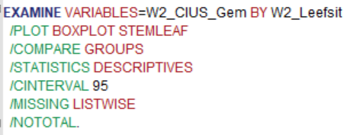
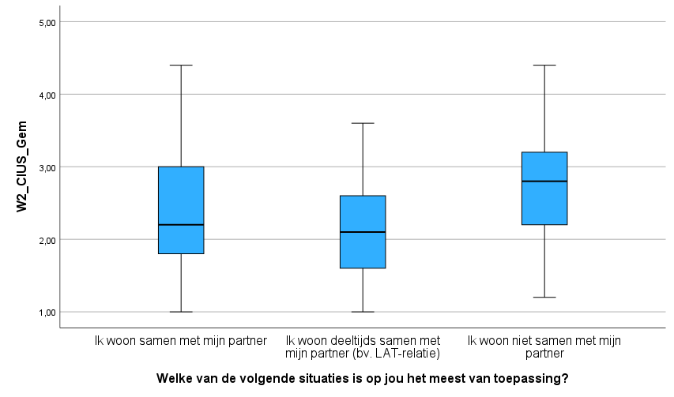
Opgave 1: Verband Leefsituatie x Compulsief Internetgebruik
Stap 6. Conclusie en rapportering
In figuur: Boxplots opvragen via Explore

Slide 33
Opgave 1: Verband Leefsituatie x Compulsief Internetgebruik
Stap 2. Datacontrole
Assumptiecheck one-way independent ANOVA:
Afhankelijke variabele = metrisch: oké
Onafhankelijke variabele = categorisch, minstens twee groepen: oké
Onafhankelijke groepen onderzoekseenheden: oké
Normaliteit: afh. variabele binnen elke groep normaal verdeeld (of CLS: n > 100 voor elke groep)
Homogeniteit van varianties: gelijke varianties van afh. variabele in elke groep
Stel nu even dat de Levene toets significant was in de SPSS-output (p < .05)
Homogeniteitsassumptie niet voldaan
Wat dan?

Slide 34
Welke analysetechniek gebruik ik?
Bij categorische OV: gelijkaardige of verschillende respondenten in verschillende categorieën??
Assumpties voldaan | Assumpties niet voldaan
Enkelvoudige lineaire regressie Pearson correlatietoets | Bootstrap regressie Spearman rangcorrelatietoets Kendall’s Tau correlatietoets
Afhankelijke t-toets | Bootstrapped t-toets Wilcoxon rangtekentoets
Onafhankelijke t-toets | Bootstrapped t-toets Mann-Whitney toets
One-way repeated measures ANOVA | Friedman toets
One-way independent ANOVA | Kruskal-Wallis toets
Meervoudige lineaire regressie Partiële correlatietoets | Bootstrapped regressie
Factorial repeated measures ANOVA
Two-way mixed ANOVA
Factorial independent ANOVA Meervoudige lineaire regressie | Bootstrapped regressie
Meervoudige lineaire regressie ANCOVA | Bootstrapped regressie
Logistische regressie Spearman rangcorrelatietoets | Kendall’s Tau correlatietoets
Mc Nemar‘s toets (2 = groepen) Cochran’s Q ( >2 = groepen)
Chi-kwadraat toets | Fisher’s Exact toets
Wilcoxon rangtekentoets
Mann-Whitney toets
Friedman toets
Kruskal-Wallis toets Spearman rangcorrelatietoets
Logistische regressie
Loglineaire analyse
Logistische regressie
MANOVA SEM | SEM MLR
Factorial MANOVA SEM | SEM MLR
MANCOVA SEM | SEM MLR
Aantal
afhankelijke variabelen
Meetniveau afhankelijke variabele
Aantal
onafhankelijke variabelen
Meetniveau onafhankelijke variabelen
Bij categorische AV: nominaal of ordinaal?
Bij categorische OV: hoeveel categorieën?
Metrisch
Eén
Twee
Gelijkaardige
Categorisch
Verschillende
Meer dan 2
Gelijkaardige
Metrisch
Verschillende
Metrisch
Gelijkaardige
Twee of meer
Categorisch
Gelijkaardige en verschillende
Eén
Verschillende
Beide
Metrisch
Eén
Nominaal
Gelijkaardige
Verschillende
Categorisch
Twee
Gelijkaardige
Ordinaal
Verschillende
Categorisch
Gelijkaardige
Meer dan 2
Verschillende
Metrisch
Twee of meer
Categorisch
Verschillende
Beide
Verschillende
Eén
Categorisch
Twee of meer
Metrisch
Categorisch
Twee of meer
Beide
34

Slide 35
Opgave 1: Verband Leefsituatie x Compulsief Internetgebruik
Stap 2. Datacontrole
Assumptiecheck bij Kruskal-Wallis toets
Afhankelijke variabele = ordinaal of metrisch
Oké: compulsief internetgebruik is metrisch
Onafhankelijke variabele = categorisch, minimum twee groepen
Oké: drie categoriëen
Onafhankelijke groepen onderzoekseenheden
Oké: ongerelateerde groepen
Minder streng: geen assumptie van normaliteit of homogeniteit varianties!

Slide 36
Opgave 1: Verband Leefsituatie x Compulsief Internetgebruik
Stap 3. Hypothesen formuleren

Slide 37
Opgave 1: Verband Leefsituatie x Compulsief Internetgebruik
Stap 3. Hypothesen formuleren
Best tweezijdig toetsen!
H₀: Er is geen verband tussen leefsituatie en compulsief internetgebruik: de drie groepen verschillen niet van elkaar op compulsief internetgebruik.
H_{A}: Er is een verband tussen leefsituatie en compulsief internetgebruik: de drie groepen verschillen van elkaar op compulsief internetgebruik.

Slide 38
Opgave 1: Verband Leefsituatie x Compulsief Internetgebruik
Stap 4. Significantieniveau bepalen
Stap 5. Toetsingsgrootheid en p-waarde berekenen

Slide 39
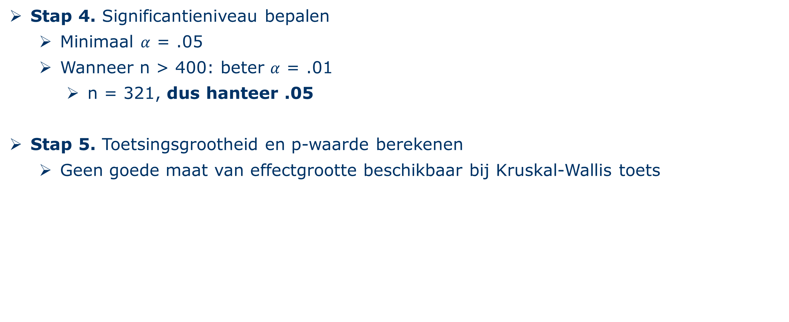
Opgave 1: Verband Leefsituatie x Compulsief Internetgebruik
Stap 4. Significantieniveau bepalen
Minimaal $α$ = .05
Wanneer n > 400: beter $α$ = .01
n = 321, dus hanteer .05
Stap 5. Toetsingsgrootheid en p-waarde berekenen
Geen goede maat van effectgrootte beschikbaar bij Kruskal-Wallis toets

Slide 40
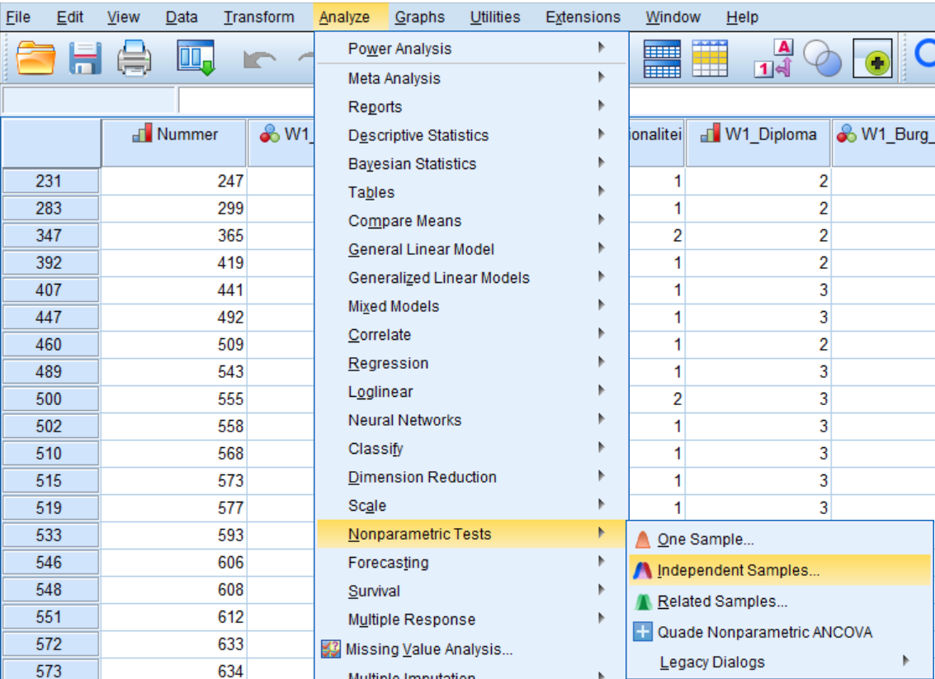
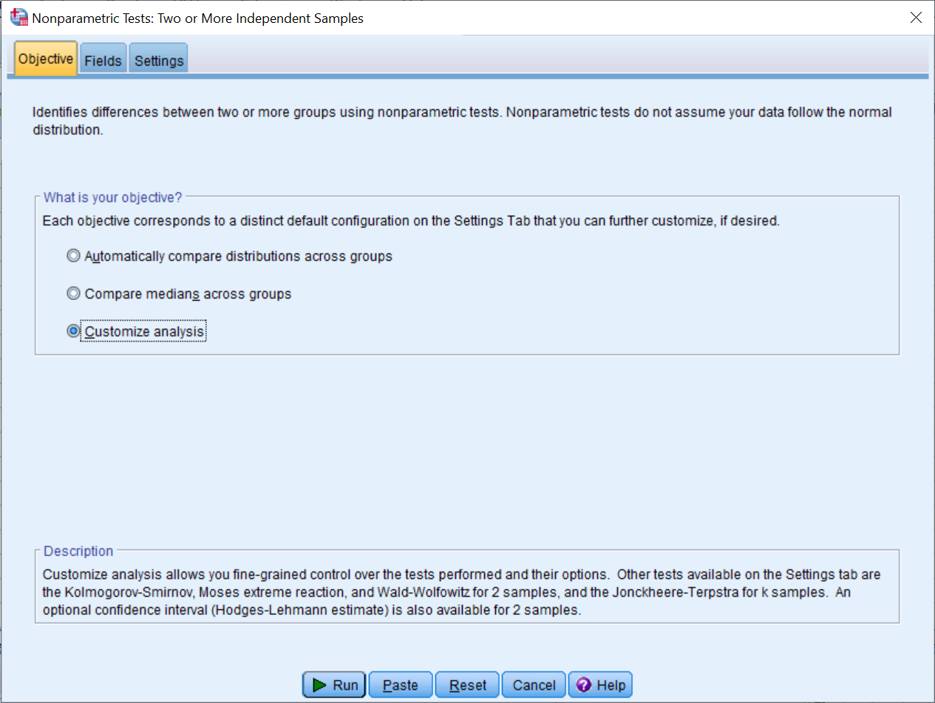
Opgave 1: Verband Leefsituatie x Compulsief Internetgebruik
Kruskal-Wallis toets in SPSS: Analyze ›› Nonparametric Tests›› Independent Samples
3
2
1

Slide 41
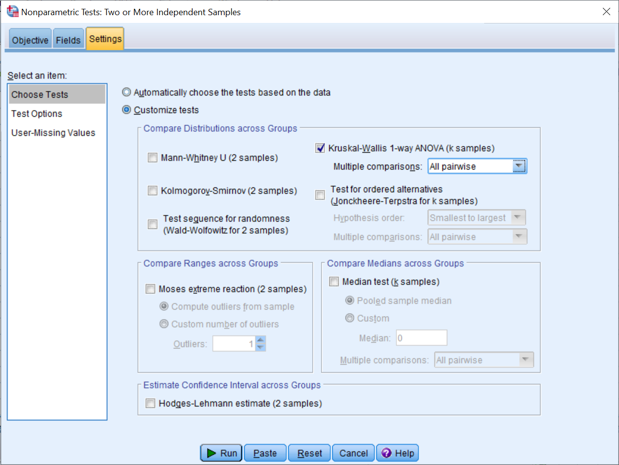
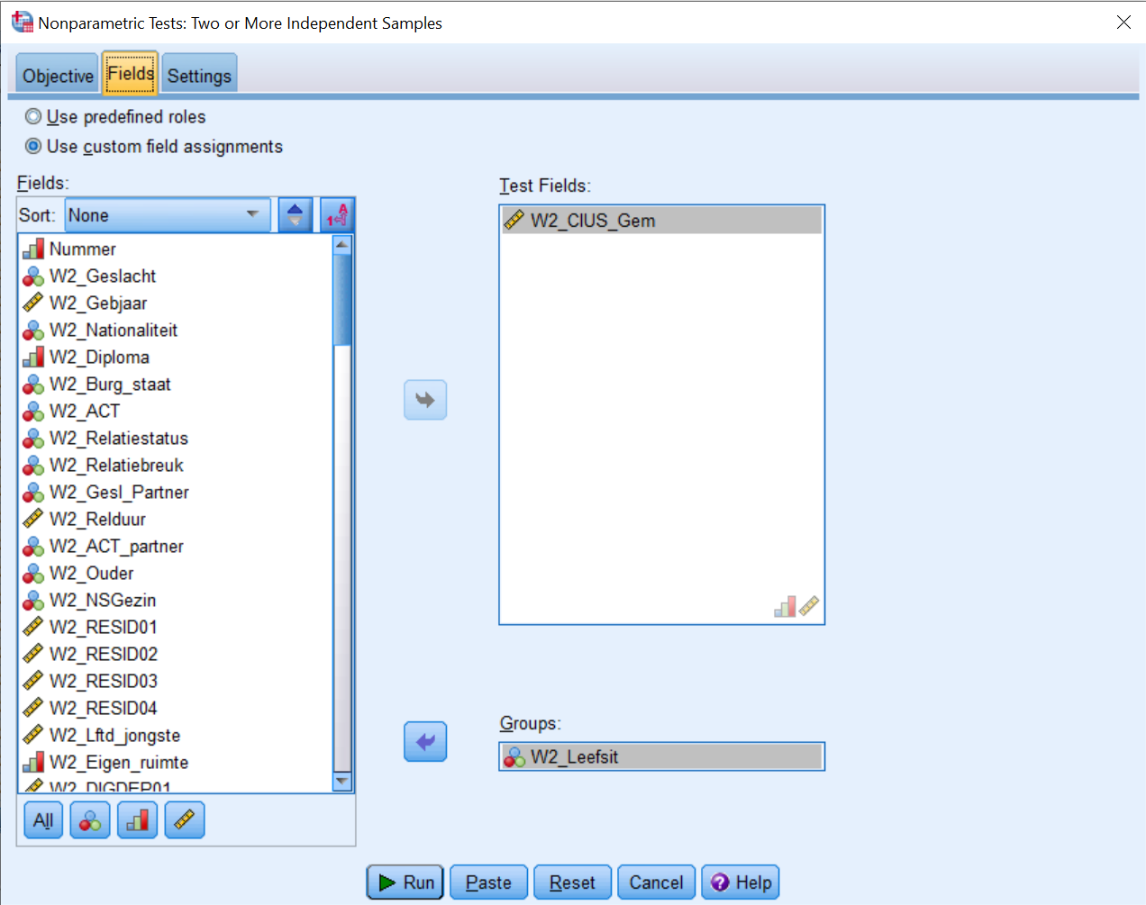
Opgave 1: Verband Leefsituatie x Compulsief Internetgebruik
Kruskal-Wallis toets in SPSS:
7
8
4
9
5
6
10

Slide 42
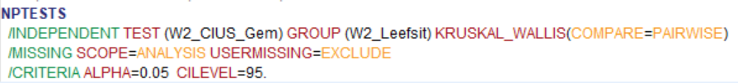
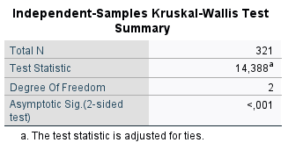
Opgave 1: Verband Leefsituatie x Compulsief Internetgebruik
Kruskal-Wallis toets in SPSS
Syntax en output:
Omnibustoets is significant (p < .001)
Er is dus algemeen een verschil tussen die drie groepen, maar tussen welke groepen specifiek?
Post-hoc toetsen bekijken om te zien waar effect ligt

Slide 43
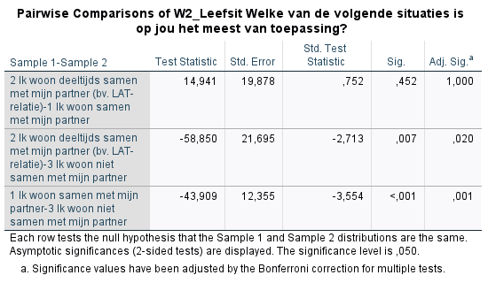
Opgave 1: Verband Leefsituatie x Compulsief Internetgebruik
Post-hoc toetsen
Kijken naar adj. sign. !
Bonferroni correctie
Zelfde conclusie als bij one-way independent ANOVA

Slide 44
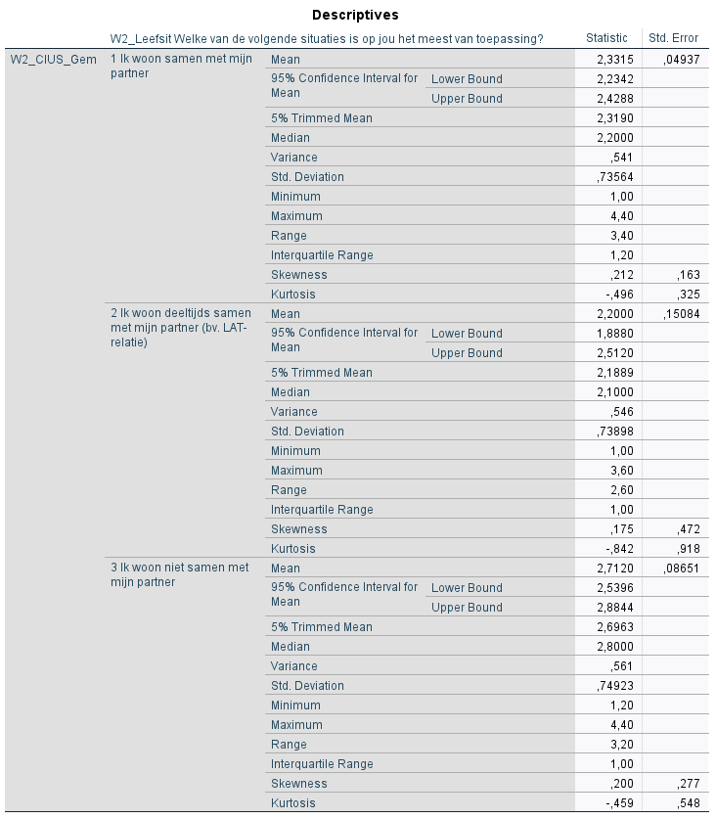
Opgave 1: Verband Leefsituatie x Compulsief Internetgebruik
Kruskal-Wallis toets in SPSS
Vraag ook numerieke maten op per groep (Split File en Frequencies, of via Explore)

Slide 45
Opgave 1: Verband Leefsituatie x Compulsief Internetgebruik
Stap 6. Conclusie en rapportering
In tekst:
“Aan de hand van een Kruskal-Wallis toets werd aangetoond dat mensen die voltijds, deeltijds en niet samenwonen met hun partner in de coronaperiode verschillen van elkaar op vlak van compulsief internetgebruik, H(2) = 14.39, p < .001. Post-hoc toetsen met Bonferroni-correctie tonen aan dat mensen die niet samenwonen met hun partner (M = 2.71, SD = 0.75, Mdn = 2.8) significant verschillen met mensen die voltijds samenwonen met hun partner (M = 2.33, SD = 0.74 , Mdn = 2.2), met p = .001, en met mensen die deeltijds samenwonen met hun partner (M = 2.20, SD = 0.74 , Mdn = 2.1), met p = .020. Tussen voltijds samenwonenden en deeltijds samenwonenden werd geen significant verschil gevonden op vlak van compulsief internetgebruik (p = 1.000).”

Slide 46
Opgave 2
SPSS-WERKCOLLEGE 5

Slide 47
Opgave 2: Verband Tijd x Financiële stress
Opgave 2
Open ‘DATA_WAVE1_WAVE2_CenW.sav’. Van de respondenten die zowel aan Wave 1 als Wave 2 deelgenomen hebben, hebben we drie keer de mate van financiële stress gemeten:
(1) de financiële stress tijdens Wave 1 (W1_FINSTRESS1 tot en met W1_FINSTRESS3);
(2) de financiële stress tijdens Wave 2 (W2_FINSTRESS1 tot en met W2_FINSTRESS3);
(3) de financiële stress die men heeft voor de toekomst (W2_FINSTRESS4 tot en met W2_FINSTRESS6).
Is er een verschil in de gemiddelde financiële stress voor de drie tijdsperiodes?

Slide 48
Opgave 2: Verband Tijd x Financiële stress
Opgave 2
Open ‘DATA_WAVE1_WAVE2_CenW.sav’. Van de respondenten die zowel aan Wave 1 als Wave 2 deelgenomen hebben, hebben we drie keer de mate van financiële stress gemeten. Is er een verschil in de gemiddelde financiële stress voor de drie tijdsperiodes?
Stap 1. Kiezen van juiste analysemethode
Hoeveel variabelen?
Welk meetniveau?
Welke rol?

Slide 49
Opgave 2: Verband Tijd x Financiële stress
Stap 1: Kiezen van de juiste analysemethode
Hoeveel variabelen?
Twee variabelen, namelijk de ‘tijd’ en financiële stress, gemeten in praktijk via drie meetmomenten van financiële stress.
Welk meetniveau?
De ‘tijd’ = ordinale variabele: ‘0 = Wave 1’, ‘1 = Wave 2’ en ‘2 = Toekomst’
‘W1_FINSTRESS1’ tot en met ‘W1_FINSTRESS3’: drie ordinale schaalitems die omgezet kunnen worden naar één metrische schaalvariabele, ‘W1_FINSTRESS_Gem’.
‘W2_FINSTRESS1’ tot en met ‘W2_FINSTRESS3’: drie ordinale schaalitems die omgezet kunnen worden naar één metrische schaalvariabele, ‘W2_FINSTRESS_Gem’.
‘W2_FINSTRESS4’ tot en met ‘W2_FINSTRESS6’: drie ordinale schaalitems die omgezet kunnen worden naar één metrische schaalvariabele, ‘W2_TOEK_FINSTRESS_Gem’.
Welke rol?
Financiële stress is hier de afhankelijke variabele
De ‘tijd’ heeft hier mogelijk invloed op = onafhankelijke variabele

Slide 50
Bij categorische OV: gelijkaardige of verschillende respondenten in verschillende categorieën??
Assumpties voldaan | Assumpties niet voldaan
Enkelvoudige lineaire regressie Pearson correlatietoets | Bootstrap regressie Spearman rangcorrelatietoets Kendall’s Tau correlatietoets
Afhankelijke t-toets | Bootstrapped t-toets Wilcoxon rangtekentoets
Onafhankelijke t-toets | Bootstrapped t-toets Mann-Whitney toets
One-way repeated measures ANOVA | Friedman toets
One-way independent ANOVA | Kruskal-Wallis toets
Meervoudige lineaire regressie Partiële correlatietoets | Bootstrapped regressie
Factorial repeated measures ANOVA
Two-way mixed ANOVA
Factorial independent ANOVA Meervoudige lineaire regressie | Bootstrapped regressie
Meervoudige lineaire regressie ANCOVA | Bootstrapped regressie
Logistische regressie Spearman rangcorrelatietoets | Kendall’s Tau correlatietoets
Mc Nemar‘s toets (2 = groepen) Cochran’s Q ( >2 = groepen)
Chi-kwadraat toets | Fisher’s Exact toets
Wilcoxon rangtekentoets
Mann-Whitney toets
Friedman toets
Kruskal-Wallis toets Spearman rangcorrelatietoets
Logistische regressie
Loglineaire analyse
Logistische regressie
MANOVA SEM | SEM MLR
Factorial MANOVA SEM | SEM MLR
MANCOVA SEM | SEM MLR
Aantal
afhankelijke variabelen
Meetniveau afhankelijke variabele
Aantal
onafhankelijke variabelen
Meetniveau onafhankelijke variabelen
Bij categorische AV: nominaal of ordinaal?
Bij categorische OV: hoeveel categorieën?
Metrisch
Eén
Twee
Gelijkaardige
Categorisch
Verschillende
Meer dan 2
Gelijkaardige
Metrisch
Verschillende
Metrisch
One-way repeated measures ANOVA, want afhankelijke (gelijkaardige) groepen
Gelijkaardige
Twee of meer
Categorisch
Gelijkaardige en verschillende
Eén
Verschillende
Beide
Metrisch
Eén
Nominaal
Gelijkaardige
Verschillende
Categorisch
Twee
Gelijkaardige
Ordinaal
Verschillende
Categorisch
Gelijkaardige
Meer dan 2
Verschillende
Metrisch
Twee of meer
Categorisch
Verschillende
Beide
Verschillende
Eén
Categorisch
Twee of meer
Metrisch
Categorisch
Twee of meer
Beide
WELKE ANALYSETECHNIEK GEBRUIK IK?
50

Slide 51
Opgave 2: Verband Tijd x Financiële stress
Stap 2: Datacontrole
Inconsistentiecheck
Eerst subset selecteren:
Mensen in beide waves, geen studenten (want geen financiële stress bij hen gemeten)
USE ALL.
COMPUTE filter_$=(W1enW2 = 1 & W1_ACT > 1 & W2_ACT > 1).
VARIABLE LABELS filter_$ ‘W1enW2 = 1 & W1_ACT > 1 & W2_ACT > 1 (FILTER)'.
VALUE LABELS filter_$ 0 'Not Selected' 1 'Selected'.
FORMATS filter_$ (f1.0).
FILTER BY filter_$.
EXECUTE.

Slide 52
Opgave 2: Verband Tijd x Financiële stress
Stap 2: Datacontrole
Inconsistentiecheck

Slide 53
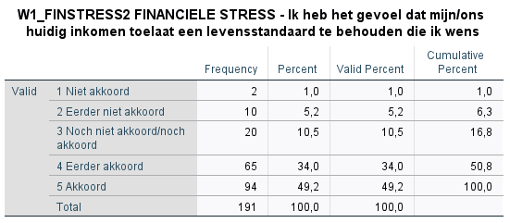
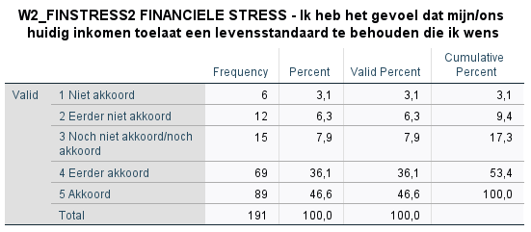
Opgave 2: Verband Tijd x Financiële stress
Stap 2: Datacontrole
Inconsistentiecheck
9 frequentietabellen opvragen (3 meetmomenten met telkens 3 items)
Bij 2 problemen: moeten omgekeerd worden

Slide 54
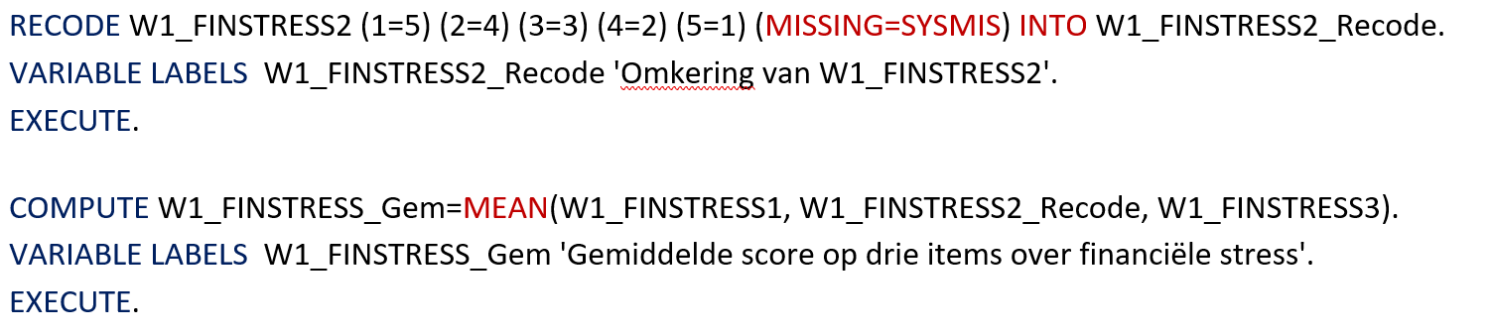
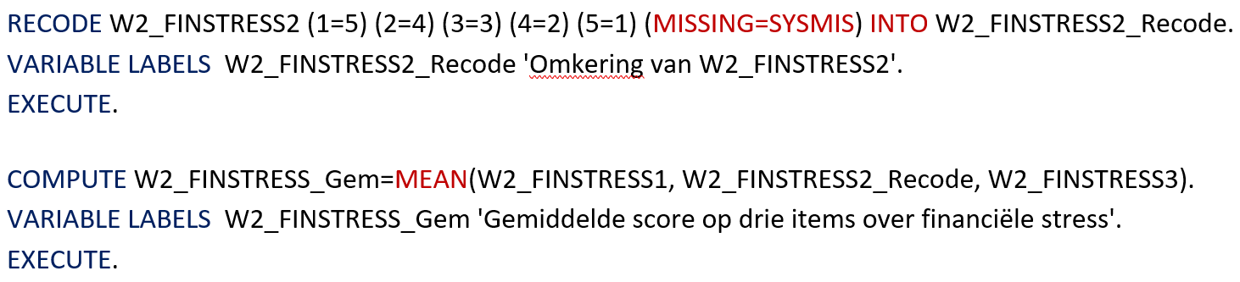
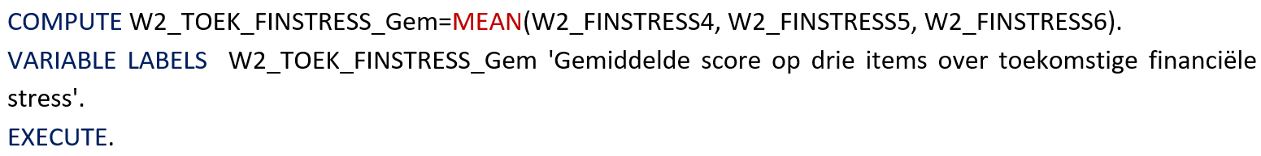
Opgave 2: Verband Tijd x Financiële stress
Stap 2: Datacontrole
Inconsistentiecheck

Slide 55
Opgave 2: Verband Tijd x Financiële stress
Stap 2: Datacontrole
Assumptiecheck:
Afhankelijke variabele = metrisch
Onafhankelijke variabele = categorisch, minimum twee groepen
Afhankelijke groepen onderzoekseenheden
Normaliteit: de afh. variabele is normaal verdeeld in elk meetmoment (of CLS: n > 100 voor elk meetmoment)
Sfericiteit

Slide 56
Opgave 2: Verband Tijd x Financiële stress
Stap 2: Datacontrole
Assumptiecheck:
Afhankelijke variabele = metrisch
Oké: Financiële stress is een metrische schaalvariabele
Onafhankelijke variabele = categorisch, minimum twee groepen
Oké: drie groepen
Afhankelijke groepen onderzoekseenheden
Oké: dezelfde respondenten in drie meetmomenten
Normaliteit: de afh. variabele is normaal verdeeld in elk meetmoment (of CLS: n > 100 voor elk meetmoment)
CLS oké: n voor elk meetmoment = 191
Sfericiteit
Mauchly toets bekijken in SPSS output!

Slide 57
Opgave 2: Verband Tijd x Financiële stress
Stap 3: Hypothesen formuleren

Slide 58
Opgave 2: Verband Tijd x Financiële stress
Stap 3: Hypothesen formuleren
Best tweezijdig toetsen!
H₀: Individuen ervaarden tijdens Wave 1, Wave 2 en naar de toekomst toe gemiddeld dezelfde hoeveelheid financiële stress.
H_{A}: Individuen ervaarden tijdens Wave 1, Wave 2 en naar de toekomst toe gemiddeld een andere hoeveelheid financiële stress: op minstens één van de meetmomenten lag de gemiddelde financiële stress hoger of lager.

Slide 59
Opgave 2: Verband Tijd x Financiële stress
Stap 4: Significantieniveau bepalen
Stap 5: Toetsingsgrootheid en p-waarde berekenen

Slide 60

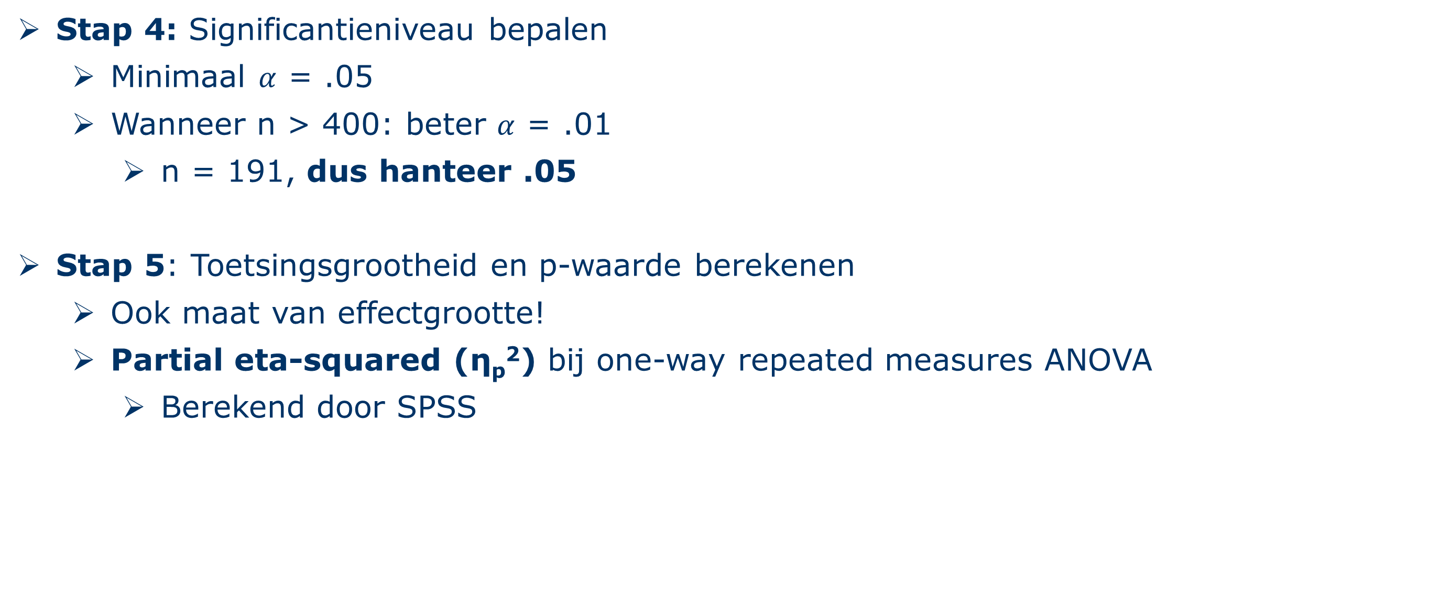
Opgave 2: Verband Tijd x Financiële stress
Stap 4: Significantieniveau bepalen
Minimaal $α$ = .05
Wanneer n > 400: beter $α$ = .01
n = 191, dus hanteer .05
Stap 5: Toetsingsgrootheid en p-waarde berekenen
Ook maat van effectgrootte!
Partial eta-squared (η_{p}²) bij one-way repeated measures ANOVA
Berekend door SPSS

Slide 61
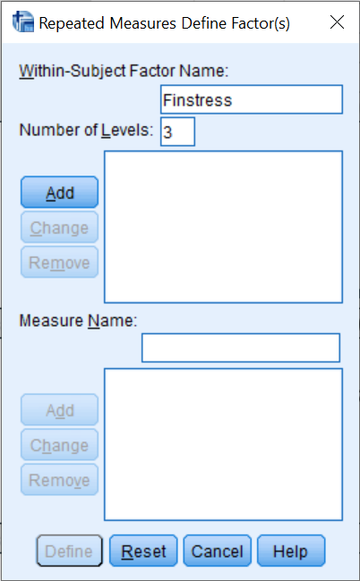
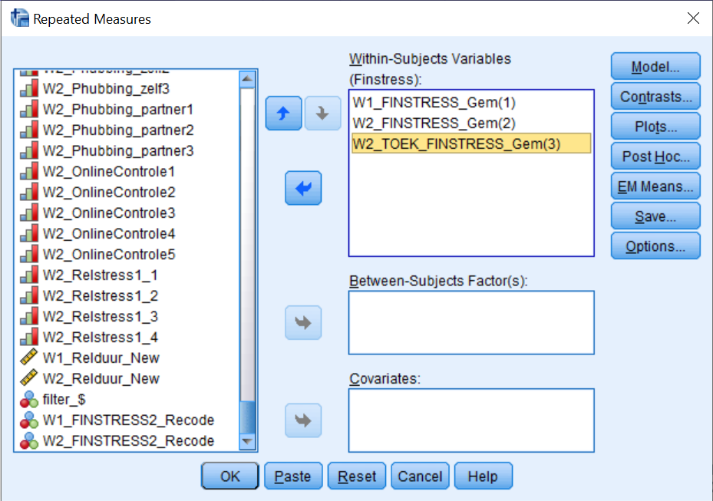

Opgave 2: Verband Tijd x Financiële stress
One-way repeated measures ANOVA in SPSS: Analyze ›› General Linear Model ›› Repeated Measures
Aantal meetmomenten aangeven en sleep ze naar Within-Subjects Variables

Slide 62

Opgave 2: Verband Tijd x Financiële stress
One-way repeated measures ANOVA in SPSS: Analyze ›› General Linear Model ›› Repeated Measures
GLM W1_FINSTRESS_Gem W2_FINSTRESS_Gem W2_TOEK_FINSTRESS_Gem
/WSFACTOR=Finstress 3 Polynomial
/METHOD=SSTYPE(3)
/EMMEANS=TABLES(Finstress) COMPARE ADJ(BONFERRONI)
/PRINT=DESCRIPTIVE ETASQ
/CRITERIA=ALPHA(.05)
/WSDESIGN= Finstress.

Slide 63


Opgave 2: Verband Tijd x Financiële stress
One-way repeated measures ANOVA in SPSS:
Mauchly’s test of sphericity tabel
Mauchly toets is sign (p < .001, < .05),
Dus de vijfde assumptie is niet vervuld!
Daarom een gecorrigeerde p-waarde hanteren. Omdat de Epsilon waarde onder Greenhouse-Geisser (.93) groter is dan .75, moet je in de Tests of Within-Subjects Effects tabel de Huynh-Feldt rij interpreteren

Slide 64


Opgave 2: Verband Tijd x Financiële stress
One-way repeated measures ANOVA in SPSS:
DE TESTS OF WITHIN-SUBJECTS TABEL: OMNIBUSTOETS
F-waarde = 4,11 en de p-waarde = .019 . De p-waarde is kleiner dan 0.05, wat betekent dat we H0 moeten verwerpen en dat de gemiddelden van de drie meetmomenten significant verschillen
Tussen welke groepen specifiek zijn de verschillen significant? Post hoc toetsen bekijken!

Slide 65


Opgave 2: Verband Tijd x Financiële stress
One-way repeated measures ANOVA in SPSS:
Pairwise Comparisons tabel
Slechts tussen meetmoment 2 en 3 een significant verschil (W2 Finstress en TOEK Finstress), p = .007

Slide 66

Opgave 2: Verband Tijd x Financiële stress
Stap 6: Conclusie en rapportering
“Om te onderzoeken of de gemiddelde financiële stress verschillend was tijdens Wave 1 (M = 1.68, SD = 0.89), tijdens Wave 2 (M = 1.70, SD = 0.89) en naar de toekomst toe (M = 1.57, SD = 0.80), werd een one-way repeated measures ANOVA uitgevoerd.
Aangezien de Mauchly toets aantoonde dat de assumptie van sfericiteit in de data geschonden is, χ²(2) = 15.09, p < .001, werden de vrijheidsgraden gecorrigeerd aan de hand van de Huynh-Feldt estimates of sphericity ($ε$ = .93). De resultaten van de one-way repeated measures ANOVA tonen aan dat er een significant verschil is in financiële stress tussen de drie meetmomenten (F(1.86, 356.26) = 4.11, p = .019). De effectgrootte is echter verwaarloosbaar (η_{p}² = .02).
Post-hoc Bonferroni toetsen werden gebruikt om de groepen één op één te vergelijken. Eén van die post-hoc toetsen bleek significant te zijn: de mate van financiële stress was tijdens Wave 2 significant hoger dan de mate van toekomstige financiële stress (p = .007). Tussen de mate van financiële stress tijdens Wave 1 en Wave 2 enerzijds (p = 1.000) en toekomstige financiële stress anderzijds (p = .123) zijn er geen significante verschillen.”

Slide 67
Opgave 2: Verband Tijd x Financiële stress
Stap 2: Datacontrole
Assumptiecheck:
Afhankelijke variabele = metrisch
Oké: Financiële stress is een metrische schaalvariabele
Onafhankelijke variabele = categorisch, minimum twee groepen
Oké: drie groepen
Afhankelijke groepen onderzoekseenheden
Oké: dezelfde respondenten in drie meetmomenten
Normaliteit: de afh. variabele is normaal verdeeld in elk meetmoment (of CLS: n > 100 voor elk meetmoment)
Stel nu dat de groepen niet groot genoeg zijn voor CLS (n< 100 per groep)
Dan normaliteit testen om assumptie te kunnen aanvaarden!
Sfericiteit
Mauchly toets bekijken in SPSS output!

Slide 68
Opgave 2: Verband Tijd x Financiële stress
Normaliteit
Controleren of afh. variabele normaal verdeeld is voor elk meetmoment:
Vraag histogrammen en maten van vorm op van elk meetmoment:
FREQUENCIES VARIABLES=W1_FINSTRESS_Gem W2_FINSTRESS_Gem W2_TOEK_FINSTRESS_Gem
/STATISTICS=STDDEV MEAN SKEWNESS SESKEW KURTOSIS SEKURT
/HISTOGRAM NORMAL
/ORDER=ANALYSIS.

Slide 69



Opgave 2: Verband Tijd x Financiële stress
Normaliteit
Histogram per meetmoment:
Ziet er telkens niet normaal verdeeld uit

Slide 70


Opgave 2: Verband Tijd x Financiële stress
Normaliteit
Z-scores scheefheid & kurtosis per meetmoment:
Wave 1: $z_{scheefheid}= {1.39}/{0.18}=7.90$ Wave 2: $z_{scheefheid}= {1.70}/{0.18}=8.46$ $z_{kurtosis}= {1.49}/{0.35}=4.25$ $z_{kurtosis}= {2.83}/{0.35}=4.76$
Toekomst: $z_{scheefheid}= {1.49}/{0.18}=9.69$
$z_{kurtosis}= {1.67}/{0.35}=8.10$
Alle z-scores vallen buiten +/- 1.96
Normaliteit niet oké!
One-way repeated measures kan niet uitgevoerd worden
Alternatief?

Slide 71
Bij categorische OV: gelijkaardige of verschillende respondenten in verschillende categorieën??
Assumpties voldaan | Assumpties niet voldaan
Enkelvoudige lineaire regressie Pearson correlatietoets | Bootstrap regressie Spearman rangcorrelatietoets Kendall’s Tau correlatietoets
Afhankelijke t-toets | Bootstrapped t-toets Wilcoxon rangtekentoets
Onafhankelijke t-toets | Bootstrapped t-toets Mann-Whitney toets
One-way repeated measures ANOVA | Friedman toets
One-way independent ANOVA | Kruskal-Wallis toets
Meervoudige lineaire regressie Partiële correlatietoets | Bootstrapped regressie
Factorial repeated measures ANOVA
Two-way mixed ANOVA
Factorial independent ANOVA Meervoudige lineaire regressie | Bootstrapped regressie
Meervoudige lineaire regressie ANCOVA | Bootstrapped regressie
Logistische regressie Spearman rangcorrelatietoets | Kendall’s Tau correlatietoets
Mc Nemar‘s toets (2 = groepen) Cochran’s Q ( >2 = groepen)
Chi-kwadraat toets | Fisher’s Exact toets
Wilcoxon rangtekentoets
Mann-Whitney toets
Friedman toets
Kruskal-Wallis toets Spearman rangcorrelatietoets
Logistische regressie
Loglineaire analyse
Logistische regressie
MANOVA SEM | SEM MLR
Factorial MANOVA SEM | SEM MLR
MANCOVA SEM | SEM MLR
Aantal
afhankelijke variabelen
Meetniveau afhankelijke variabele
Aantal
onafhankelijke variabelen
Meetniveau onafhankelijke variabelen
Bij categorische AV: nominaal of ordinaal?
Bij categorische OV: hoeveel categorieën?
Metrisch
Eén
Twee
Gelijkaardige
Categorisch
Verschillende
Meer dan 2
Gelijkaardige
Metrisch
Verschillende
Metrisch
Gelijkaardige
Twee of meer
Categorisch
Gelijkaardige en verschillende
Eén
Verschillende
Beide
Metrisch
Eén
Nominaal
Gelijkaardige
Verschillende
Categorisch
Twee
Gelijkaardige
Ordinaal
Verschillende
Categorisch
Gelijkaardige
Meer dan 2
Verschillende
Metrisch
Twee of meer
Categorisch
Verschillende
Beide
Verschillende
Eén
Categorisch
Twee of meer
Metrisch
Categorisch
Twee of meer
Beide
WELKE ANALYSETECHNIEK GEBRUIK IK?
71

Slide 72
Opgave 2: Verband Tijd x Financiële stress
Stap 2: Datacontrole
Terug naar assumptiecheck!
Friedman toets:
Afhankelijke variabele = ordinaal of metrisch
Onafhankelijke variabele = categorisch, minimum twee groepen
Afhankelijke groepen onderzoekseenheden

Slide 73
Opgave 2: Verband Tijd x Financiële stress
Stap 2: Datacontrole
Terug naar assumptiecheck!
Friedman toets:
Afhankelijke variabele = ordinaal of metrisch
Oké: financiële stress is metrisch
Onafhankelijke variabele = categorisch, minimum twee groepen
Oké: drie categoriëen
Afhankelijke groepen onderzoekseenheden
Oké: dezelfde respondenten in elk meetmoment
Minder streng: geen assumptie van normaliteit of sfericiteit!

Slide 74
Opgave 2: Verband Tijd x Financiële stress
Stap 3: Hypothesen formuleren

Slide 75
Opgave 2: Verband Tijd x Financiële stress
Stap 3: Hypothesen formuleren
Best tweezijdig toetsen!
H₀: Individuen ervaarden tijdens Wave 1, Wave 2 en naar de toekomst toe dezelfde hoeveelheid financiële stress.
H_{A}: Individuen ervaarden tijdens Wave 1, Wave 2 en naar de toekomst toe een andere hoeveelheid financiële stress: op minstens één van de meetmomenten lag de financiële stress hoger of lager.

Slide 76

Opgave 2: Verband Tijd x Financiële stress
Stap 4: Significantieniveau bepalen
Minimaal $α$ = .05
Wanneer n > 400: beter $α$ = .01
n = 191, dus hanteer .05
Stap 5: Toetsingsgrootheid en p-waarde berekenen
Geen goede maat van effectgrootte beschikbaar bij Friedman toets

Slide 77


Opgave 2: Verband Tijd x Financiële stress
Friedman toets in SPSS: Analyze ›› Nonparametric Tests ›› Related Samples

Slide 78

Opgave 2: Verband Tijd x Financiële stress
Friedman toets in SPSS:

Slide 79


Opgave 2: Verband Tijd x Financiële stress
Friedman toets in SPSS:
Syntax en output
Vraag mediaan, gemiddelde & SD apart op
Omnibustoets sign.
Post-hoc toetsen bekijken!

Slide 80

Opgave 2: Verband Tijd x Financiële stress
Friedman toets in SPSS:
Post hoc toetsen:
Zelfde conclusie als bij One-way Independent ANOVA

Slide 81

Opgave 2: Verband Tijd x Financiële stress
Stap 6: Conclusie en rapportering
“Om te onderzoeken of het ervaren van financiële stress verschillend was tijdens Wave 1 (M = 1.68, SD = 0.89, Mdn = 1.33), tijdens Wave 2 (M = 1.70, SD = 0.89, Mdn = 1.33) en naar de toekomst toe (M = 1.57, SD = 0.80, Mdn = 1.33), werd een Friedman toets uitgevoerd. De resultaten tonen aan dat er een significant verschil is in financiële stress tussen de drie meetmomenten ($X$²_{F} (2) = 11.89, p = .003).
Aangezien de omnibustoets significant is, werden er post-hoc toetsen met Bonferroni correctie uitgevoerd om te kijken naar specifieke groepsverschillen. Deze tonen aan dat men significant meer financiële stress ervaarde in Wave 2 in vergelijking met toekomstige financiële stress (p = .023). Tussen de andere meetmomenten onderling werden geen significante verschillen gevonden.”

Slide 82
Nog meer oefeningen
Zie handboek en QR-code

